Slide 1
Participatie aan de samenleving als een fundamenteel sociaal recht
Kristel Driessens
Allianties in de strijd tegen armoede
ACW EU-seminarie
Vrijdag 17 september 2010 – Brussel

Slide 2
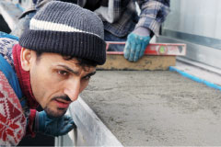
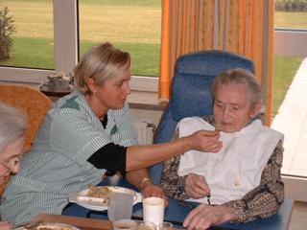
Discours van Activering en Actief Burgerschap
Rosanvallon ‘Recht op inschakeling’
De sociaal-culturele dimensie van de verzorgingsstaat komt in beeld
Burger wordt aangesproken op zijn bijdrage aan maatschappelijke ontwikkeling
Het anonieme collectieve sociale contract wordt geïndividualiseerd
Emancipatie is niet vrijblijvend, er is sprake van voorwaardelijke hulpverlening: voor wat hoort wat.

Slide 3
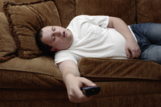
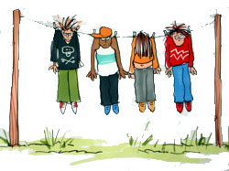
De burger en burgerschap?
Overwegend pessimistisch beeld over burgerschap
De burger als ‘consument’, ‘profiteur’, ‘passieveling’
Kracht van de burgers dreigt uit beeld te verdwijnen
Nood aan inzetten op capaciteiten van burgers
vb mantelzorg, vrijwilligershulp, zelfhulpgroepen, buurtinitiatieven, verenigingen, bewegingen, peereducation, sociale actie…
Sterk engagement en loyaliteit – maatschappelijke druk die weegt op solidariteit
Stelt samenleving niet in vraag – nieuwe uitsluitingsrisico’s

Slide 4
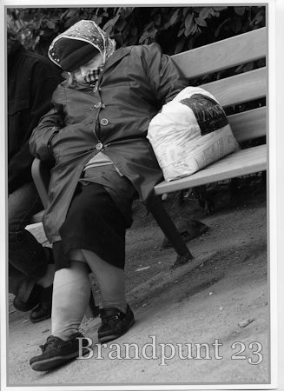
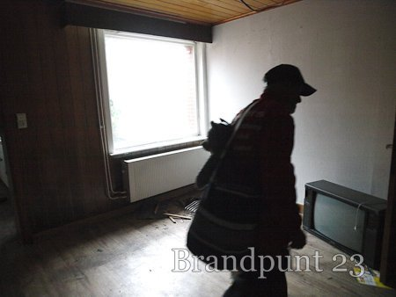
Wat met mensen in armoede?
‘Wasted lives’?
Structurele visie op armoede
Diepe kwetsuren Krachten
Mogen en kunnen zij
‘burger’ zijn en participeren?

Slide 5
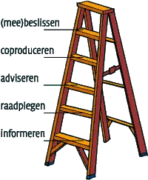
Betekenis voor maatschappelijk kwetsbare groepen
De participatie-ladder
Deel-nemen
Deel-hebben
Deel-zijn

Slide 6
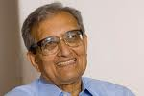
‘What people can do and be is in turn contingent on having competencies and opportunities. Opportunities are provided by social environments. To ensure capability, social circumstances must offer opportunities for individual competency to be developed and exercised… individual development is contingent of supportive social environment (Amartya Sen)

Slide 7
Het krachten-model van Rapp
Uitgangspunten
alle mensen hebben doelen en talenten.
alle omgevingen omvatten bronnen, mensen en mogelijkheden.
nieuw perspectief. Focus op mogelijkheden, opties, welzijn (niet op problemen, disfuncties, drempels, pathologie)

Slide 8
Het krachten-model van Rapp
Persoon Omgeving
Niches
Werk
Vrije tijd
Huisvesting
Opleiding
Sociaal netwerk
Aspiraties
Sociale relaties
Vertrouwen
Competenties en talenten
Mogelijkheden
Hulpbronnen
Gewenste uitkomsten

Slide 9
De Niches
 | Natuurlijk | Gecreëerd
Vastzettende niche Entrapping niche | Armoede-werkloosheid Thuisloosheid Stigmatisering- Uitsluiting | Totale instituties Gespecialiseerde, categoriale voorzieningen
Kansen-biedende niche Enabling niche | Integratie/inclusie Kansen tot werk, vrije tijdsbesteding Betrokkenheid in de familie Actief burgerschap in de gemeenschap | Vermaatschappelijking van de zorg Inclusief onderwijs Supported employment Toegankelijke verenigingen

Slide 10
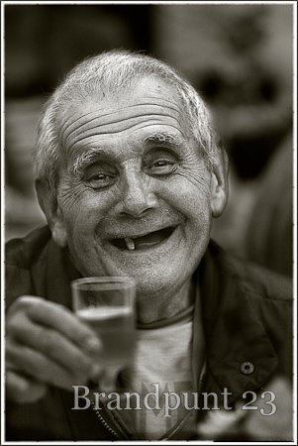
Kenmerken van een kansenbiedende niche
Geen stigmatisering
Aandacht voor gehele persoon
fysiek veilig en sociaal gewaardeerd
Eigen capaciteiten kunnen inzetten en ontwikkelen
tot medezeggenschap uitnodigt
verbinding krijgen en actief burger kunnen zijn
Toegang tot andere niches

Slide 11
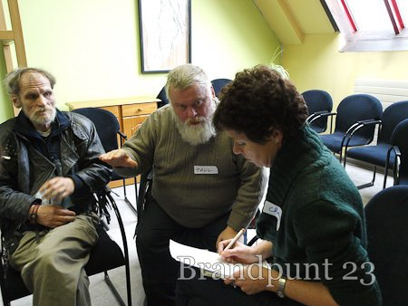
Krachtgericht groepswerk
Schaamte overstijgen en pijn delen - ontschuldigen
Sociaal netwerk verruimen
Rustmoment vinden
Kennis delen en verruimen
Kritisch bewustworden van maatschappelijke uitsluiting
Verleden hertekenen door krachtenbril
Groeiende zelfredzaamheid en verantwoordelijkheid
Medezeggenschap
beleidswerk

Slide 12
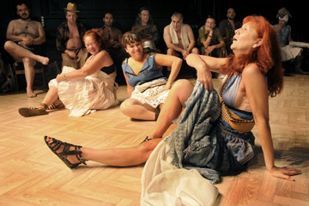
De kracht van sociaal-artistieke/culturele projecten
Culturele participatie: andere uitingsvorm, aandacht voor het positieve
Verlegt grenzen, doorbreekt isolement
Hefboom voor leefbaarheid, integratie en participatie
Kansenbiedende niche: toeleiding naar andere niches

Slide 13
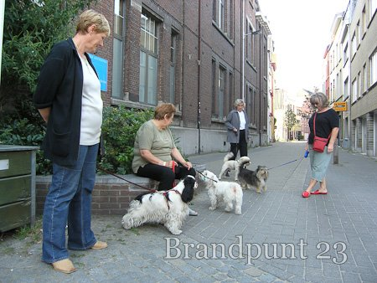
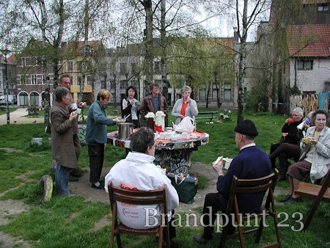
Kwartiermaken
Maatschappelijke
steunfiguren
Gastvrijheid en
betrokkenheid
Gearrangeerde ontmoeting
Netwerkvorming/
samenwerking
Basisschakel/buurtwerk
Draagvlak/beeldvorming

Slide 14
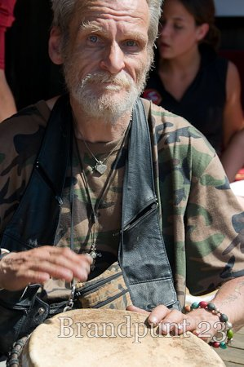
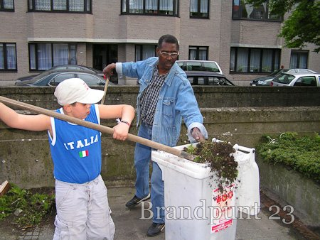
Ruimte voor maatschappelijk engagement De kracht van (vrijwilligers)werk
sociale contacten - uit isolement
zinvolle bezigheid en tijdsstructurering
kansen op bijleren - zicht op eigen mogelijkheden
zelfontplooiing en meer zelfvertrouwen
erkenning en waardering
bron van zingeving, engagement bij gemeenschappelijk project, zinvolle bijdrage aan samenleving
ervaringen van actorschap, invloed
zorg dragen voor anderen, kunnen en mogen geven
Vb. Buurtschatten– Buurt- en nabijheids- diensten

Slide 15
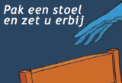
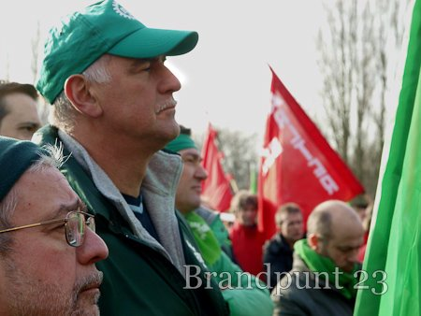
De kracht van bewegingen/verenigingen
Democratische waarden – gemeenschapsleven centraal
Recht op vrije tijd openen – sociaal-culturele inclusie – drempels verlagen van eigen werking – organisatorische veranderingen
Sociale uitsluiting wegwerken – sociale inclusie op andere domeinen
Maatschappelijk debat over armoede en sociale uitsluiting openhouden – bijdragen aan sociaal rechtvaardige samenleving

Slide 16
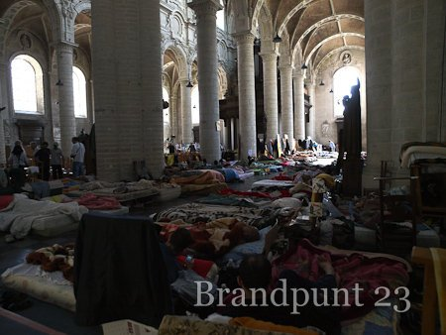
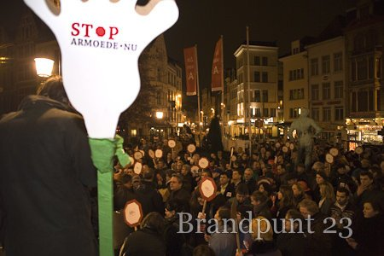
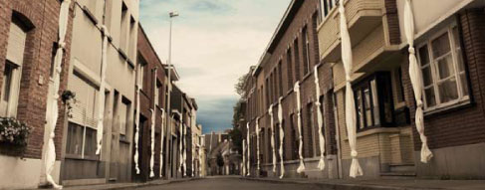
Samen actie voeren
belang van partnerschappen
belang van signaleren
Toegang tot beleid
Sterke mobilisatiekracht
belang van dialoog en ruimte voor actorschap van maatschappelijk kwetsbare mensen

Slide 17
Iedereen mee?

